Slide 1
黄冈名师直播课堂
课程名称：**************
主讲人： *老师

Slide 2
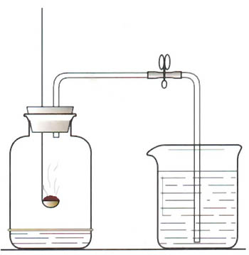
一、测定空气里氧气的含量 掌握测定原理（气压差）

Slide 3
测定空气里氧气的含量（实验报告）
实验方法与步骤 | 实验现象 | 分析结论
1、点燃燃烧匙 中的红磷 2、将燃着的红 磷放入集气 瓶中，密封 3、冷却至室 温，打开止水夹
剧烈燃烧, 产生
大量白烟,放出
大量的热。
红磷能在空气中燃烧
空气中含有支持燃烧的
气体
红磷继续燃烧
过一会熄灭了
红磷全部燃烧或支持
燃烧的气体已耗尽
支持燃烧的气体体积
约占1/5
剩余不支持燃烧气体体积
约占 4/5
水被倒吸入集气瓶
进入水的体积约为
集气瓶容积的 1/5

Slide 4
在实验中，进入集气瓶内的水的体积常小于集气瓶容积的1/5，可能是什么原因呢？
（1）装置漏气；
（2）红磷的量不足；
（3）红磷熄灭后未冷却到室温就打开止水夹； （4）有部分水留在导管中未进入集气瓶；……

Slide 5
进入集气瓶内的水的体积常大于集气瓶容积的1/5，又可能是什么原因呢？
① 红磷燃烧前，止水夹没有夹（紧）；
②红磷伸入集气瓶后没有迅速盖紧瓶塞；
注意：
硫、碳、铁、蜡烛不能代替红磷

Slide 6
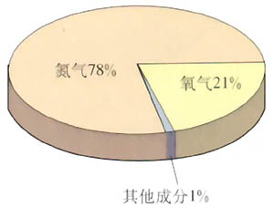
二、空气的组成 1．空气的成分 体积分数
大约是：
氮气(N₂) 78%、 约4／5
氧气(O₂) 21%、 约1／5
稀有气体 0.94%、
二氧化碳(CO₂) 0.03%、
其他气体和杂质 0.03%。

